Slide 1
Julebordsplaner i julen 2019 og ferieplaner vintersesongen 2020
Amund Bråthen
Senior rådgiver
13. November 2019

Slide 2
Innhold
1
Julebordsesongen 2019 | 4
2
Julegavekjøp | 10
3
Reiseplaner i julen - Norge og utlandet | 14
4
Ferieplaner mellom jul og påske? | 18
5
Seksuell trakassering på julebord i regi av jobben | 21
Kilde: sonte.no

Slide 3
Prosjektbeskrivelse
Prosjekttype | Adhoc via TNS Gallups panelbuss
Formål | Kartlegge befolkningens julebords- og ferieplaner julen 2015, 2016, 2018 og 2019
Datainnsamlingsmetode | Webintervjuer
Antall intervjuer | 1118 (2015), 1022 (2016) og 1060 (2018) 1004 (2019)
Datainnsamling | Uke 44 og 45 (2019)
Målgruppe | Befolkningen 18 år+
Utvalg | Trukket landsrepresentativt fra GallupPanelet
Konsulent | Amund Bråthen, Amund.brathen@kantar.com, tlf 97777317
3

Slide 4
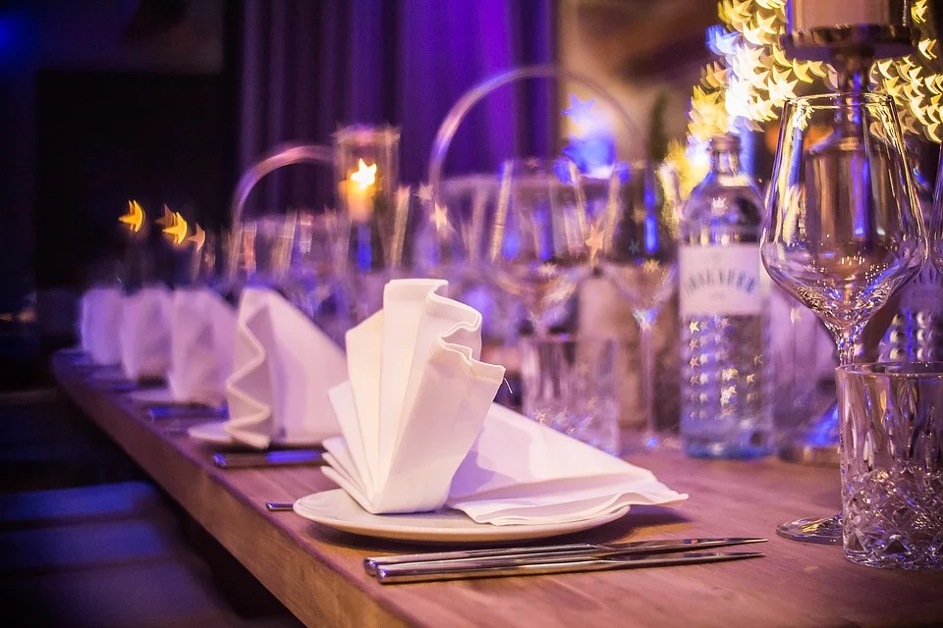
Julebordsesongen 2019
1

Slide 5
54% skal på julebord, og Desember er den ubestridte hovedmåneden.
Signifikant flere skal på julebord i Desember i år, men det ser også ut til å være en økende tendes til julebord også i November.
Skal du på julebord i år?
Når skal du på julebord?
SOURCE :
Kantar TNS, 1118 (2015), 1022 (2016), 1060 (2018) og 1004 (2019)
SOURCE :
TNS Gallup uke 47 og 48 2015 (Utvalg = 688, de som skal på julebord)
TNS Gallup uke 45 og 46 2016 (Utvalg = 651, de som skal på julebord)
Kantar TNS uke 44 og 45 2018 (Utvalg = 593, de som skal på julebord)
Kantar, uke 44 og uke 45 2019 (utvalg? 533, de som skal på julebord)

Slide 6
7 av 10 av julebordgjestene (1,6 millioner nordmenn) skal på julebord arrangert av jobben.
Er noen av julebordene du skal på arrangert av jobben?
SOURCE : Kantar TNS Uke 44 og 45 2018, Utvalg = 593 (de som skal på julebord)
Kantar Uke 44 og 45 2019, Utvalg = 533 (de som skal på julebord)

Slide 7
7 av 10 skal feire julebord på offentlig serveringssted. Signifikant økning fra 2016
SOURCE :
TNS Gallup uke 47 og 48 2015 (Utvalg = 688, de som skal på julebord)
TNS Gallup uke 45 og 46 2016 (Utvalg = 651, de som skal på julebord)
Kantar TNS uke 44 og 45 2018 (Utvalg = 593, de som skal på julebord)
Kantar uke 44 og 45 2019 (Utvalg=533, de som skal på julebord)

Slide 8
50% foretrekker Pinnekjøtt og Ribbe på julebordet, men ¼ foretrekker også Tapas Andelen som vil ha tapas har økt significant. Dette skyldes I stor grad unge kvinner og de som bor I Oslo/akershus
Menn er mer tradisjonalister enn kvinner når det gjelder hva som skal være på et julebord. Signifikant flere menn enn kvinner ønsker Ribbe og Svinestek. Samtidig er det signifikant flere kvinner enn menn som vil ha tapas som en del av julebordet.
Geografisk er det også tendenser til at de som bor i Oslo/Akershus er mer positive til Tapas og sushi enn andre steder i landet.
Ribbe har en sterk oposisijon i Rest Østandet og i Trønderlag og NordNorge, mens Pinekjøtt står sterkt på Sør-/Vestlandet.
Hva foretrekker du å få servert på et julebord?
SOURCE :
Kantar TNS Uke 44 og 45 2018, Utvalg = 593 (de som skal på julebord)
Kantar Uke 44 og 45 2019, Utvalg =533 (de som skal på julebord)

Slide 9
20% mener de har fått mindre gratis alkohol av arbeidsgiver de siste årene.
Opplever du at arbeidsgiveren din har endret tilbudet på mengden av gratis alkohol ved julebord, de siste årene?
Det er signifikant flere av de som jobber i bedrifter med mer enn 100 ansatte (om lag 27%) som sier de har fått mindre gratis alkohol ved julebord de siste årene, sammenlignet med mindre virksomheter.
SOURCE : Kantar TNS Uke 44 og 45 2018, Utvalg = 447 (de som skal på julebord i regi av jobben)
Kantar TNS Uke 44 og 45 2019, utvalg= 356 (de som skal på julebord i regi av jobben)

Slide 10
2
Julegavekjøp

Slide 11
Signifikant flere oppgir at de planlegger å gi en opplevelse i julegave i 2019 (restaurantbesøk, kulturopplevelse, hotellopphold, reise e.l.).
Sannsynligheten for å skulle gi en opplevelse som gave synker med økt alder. Dvs det er de unge (under 30 år) som i størst grad planlegger å gi opplevelser som gave (40%), etterfulgt av 30-44 åringene (13%). Kun om lag 22% av de over 45 år planlegger opplevelser i gave.
Det er spesielt Velvære eller restaurant opplevelser som de yngre (under 30) planlegger å gi, i større grad enn de over 30 år.
SOURCE :
Kantar TNS, utvalg = 1060 (2018)
Kantar, utvalg = 1004 (2019)

Slide 12
De mest populære opplevlesesgavene er kulturopplevelser etterfulgt av restaurant opplevelser Omlag 7% planlegger å gi restaurant eller velvære opplevleser.
SOURCE :
Kantar TNS, utvagl = 1060 (2018)
Kantar, utvalg = 1004 (2019)

Slide 13
Nesten halvparten av befolkningen har gitt en kulturopplevelse i julegave i løpet av de tre siste årene.
SOURCE :
Kantar TNS, utvagl = 1060 (2018)
Kantar, utvalg = 1004 (2019)

Slide 14
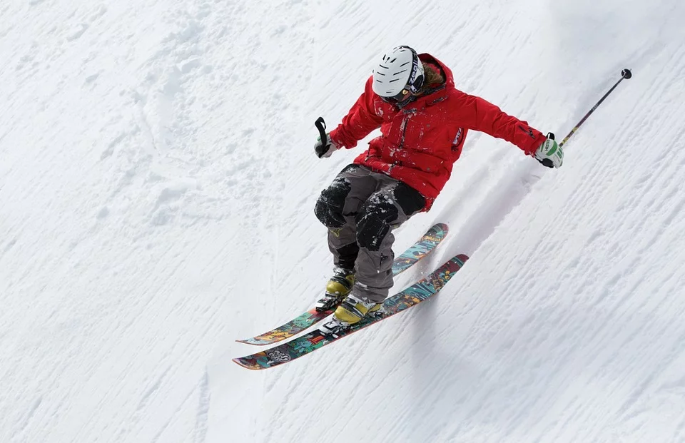
Reiseplaner i julen - Norge og utlandet
3

Slide 15
De fleste er hjemme i julen også i 2019
Har du planer om å dra på ferie- eller fritidsreise i julen?
SOURCE : TNS panelbuss uke 46 og 48 i 2014, utvalg 1027, uke 46 og 47 i 2015, utvalg 1118, uke 45 og 46 2016, utvalg 1022, uke 44 og 45 2018 , utvalg 1060, uke 44 og 45 2019, utvalg 1004
5

Slide 16
De yngste er fremdeles mest mobile i julen, men en større andel av de mellom 30-44 år skal reise bort i jula i 2019 sammenlignet med 2018.
Har du planer om å dra på ferie- eller fritidsreise julen?
Tallene tyder på et klassisk mønster hvor de yngre reiser deler eller hele julen for å møtes hos den eldre generasjonen.
SOURCE : TNS panelbuss uke 45 og 46 i 2016, utvalg 1022, uke 44 og 45 i 2018, utvalg 1060, uke 44 og 45 i 2019, utvalg 1004
6

Slide 17
7 av 10 skal reise innenlands i julen
Hvor har du planer om å dra på ferie- eller fritidsreise i julen?
Blant de som sier de skal på reise i julen, er det flest som sier de skal være i Norge, men trenden har vært nedadgående over
de siste 4 årene.
SOURCE : TNS panelbuss uke 46 og 47 2015 , utvalg 289, uke 45 og 46 2016, utvalg 233, uke 44 og 45 2018, utvalg 286, uke 44 og 45 2019, utvalg 276 dvs de som skal på reise i julen
9

Slide 18
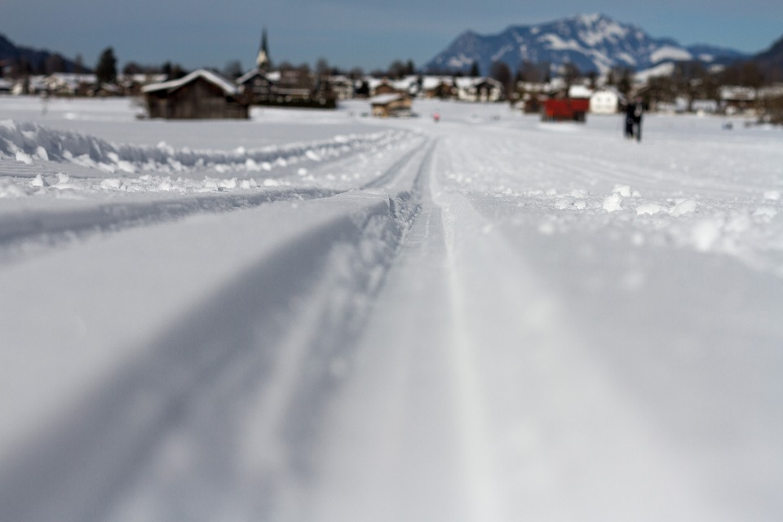
Hva med vinteren forøvrig?
4
3
Ferieplaner mellom jul og påske
Foto: Tone Haug

Slide 19
50 % planlegger å dra på ferie- eller fritidsreise før Påske.
Signifikant økning I antall som sier de skal på en uke eller lengre utenom vinterferieuken.
Det er flest personer i Midt-Norge (49%) og Nord-Norge (45%) samt Sørkysten (44%), som ikke planlegger noen ferie- eller fritidsreiser frem til Påske.
Det er større sannsynlighet for at husstander uten barn planlegger en reise en uke eller lenger utenom vinterferieuken, enn det er for de som har barn.
SOURCE :
Kantar TNS Uke 44 og 45 2018, Utvalg = 1060
Kantar Uke 44 og 45 2019, utvalg =1004

Slide 20
Andelen som skal på ferie i Norge er blitt mindre, men fortsatt skal halvparten feriere innenlands
Hvor har du planer om å dra på ferie- eller fritidsreise i vinter?
SOURCE : Kantar panelbuss uke 44 og 45 2018, utvalg 523 , uke 44 og 45 uke 2019, utvalg 498 dvs de som har ferieplaner i vinter
9

Slide 21
Seksuell trakassering på julebord i regi av jobben

Slide 22
Seksuell trakassering på jobb - tema.
10% av befolkningen sier det er stort eller økende fokus på temaet. 38% av befolkningen mener det er lite eller redusert fokus på tematikken.
Hvis vi ser på de som har julebord i jobb sammenheng er tallet 20% (dvs jeg har fjernet de som sier de ikke har julebord i jobbsammenheng samt de som svarer et ikke).
Hele 80% av de som sier det arrangeres julebord på jobben, sier at det er lite eller redusert fokus på temaet på jobben.
n=1004
Q: I hvilken grad opplever du at seksuell trakassering er et tema ledelsen trekker frem i tilknytning til julebordet på jobben?

Slide 23
Seksuell trakassering på jobb - erfaringer.
4% av befolkningen sier de ble utsatt for eller kjenner til andre som ble utsatt for seksuell trakassering på jobben i forbindelse med julebordet 2018.
Hvis vi ser på de som hadde julebord i jobb sammenheng i 2018 er tallet 6% (dvs jeg har fjernet de som sier de ikke har julebord i jobbsammenheng i 2018 samt de som svarer vet ikke).
Hele 94% av de som sier det arrangeres julebord på jobben, sier at de ikke kjenner til seksuell trakassering på julebord i regi av jobben (blant de som hadde julebord i 2018).
Q: Kjenner du til noen andre som har -, eller har du selv, opplevd seksuell trakassering av andre fra jobben, i forbindelse med at jobben arrangerte julebord i 2018?

